Slide 1

- Los Diferentes Roles del Oficial de
Cumplimiento en La Región -

Slide 2
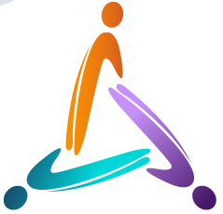
Gestión
de Riesgos
Control Interno
Gobierno Corporativo
Profesionalización de Juntas
Compromiso Alta Dirección
Rendición de cuentas – Revelación de información
Adecuada estructura de gobierno - Independencia
Interacción con Órganos de Control

Slide 3
Oficial de Cumplimiento en un Sistema de Gobierno Corporativo
Nuevas funciones y responsabilidades
-FATCA
-CRS
-Anticorrupción
-Ética Empresarial
Nuevo Rol

Slide 4
Nelsy Garcia
Vicepresidente de Prevención de LA/FT Colombia y Andean Cluster Head. Citibank

Slide 5
Especialización en Funciones LA/FT
Equipos Profesionales
Posicionamiento en la Organización
Conexión Regional
Independencia en líneas de reporte
Entrenamiento y Recertificación Anual
Líneas de Defensa

Slide 6
Cielo Pedraza
Oficial de Cumplimiento País BBVA Colombia

Slide 7
Modelo de Cumplimiento BBVA
Corporate Compliance
Customer Compliance
Securities & Derivatives
PLD&FT

Slide 8
Modelo de Cumplimiento BBVA
Corporate Compliance
Código de Conducta
Consultoría, asesoría e interpretación
Canal de Consultas
      Tratamiento y gestión de posibles conflictos de interés
      Política de aceptación de regalos o beneficios personales
      Desarrollo de actividades profesionales
      Gestión del patrimonio personal
Canal de denuncia
      Gestión objetiva y confidencial
      Comité de Gestión de la Integridad Corporativa

Slide 9
Modelo de Cumplimiento BBVA
Customer Compliance
Pilares de la gestión del riesgo de Protección al Consumidor
  El conocimiento del cliente y su adecuación a los productos
      Perfil del riesgo Cliente vs. Producto
      CNNP
  La trasparencia
      Información TCR
      Cláusulas abusivas
  El trato justo
      Malas prácticas de ventas – incentivación personal
      Inclusión financiera
      PQR
Diseño y lanzamiento
Información precontractual
Adecuación
Contratación
Seguimiento e información postcontractual
  Ciclo de vida Productos y Servicios

Slide 10
Modelo de Cumplimiento BBVA
Securities & Derivatives
Política corporativa de conducta en el MV + RICMV locales
    Información privilegiada – Control expedientes
    Manipulación de cotizaciones
    Conflictos de interés MV
    Operativa por cuenta propia
Seguimiento y monitoreo
Canal de consultas
Requerimientos de autoridades MV

Slide 11
Modelo de Cumplimiento BBVA
PLD&FT
Definir y proponer políticas de PBC
Implantación de políticas
Analizar e investigar OI
Comité de prevención y control ROS
Requerimientos de autoridades
Programas de formación

Slide 12
Marco Antonio Bravo
Oficial de Cumplimiento Banco Internacional de Chile

Slide 13
Ley 19.913:
Funcionario Responsable ante la UAF
UAF: Oficial de Cumplimiento
Cargo de alta responsabilidad dentro de la empresa
Asegure debida Independencia
Función: Prevención LAFT
S.B.I.F.:
Oficial de Cumplimiento
Confianza
Independiente
Función: Prevención LAFT/ podrá…….FATCA

Slide 14

OTROS ROLES
Ley 20.393: Responsabilidad penal de las personas jurídicas en los delitos de LA/FT/CO
Encargado de Prevención
Autonomía
Otros:
FATCA / CRS
Riesgo Operacional
Seguridad
Prevención de Fraude
Cumplimiento Normativo
Mercado de Valores
Ética y Conducta

Slide 15
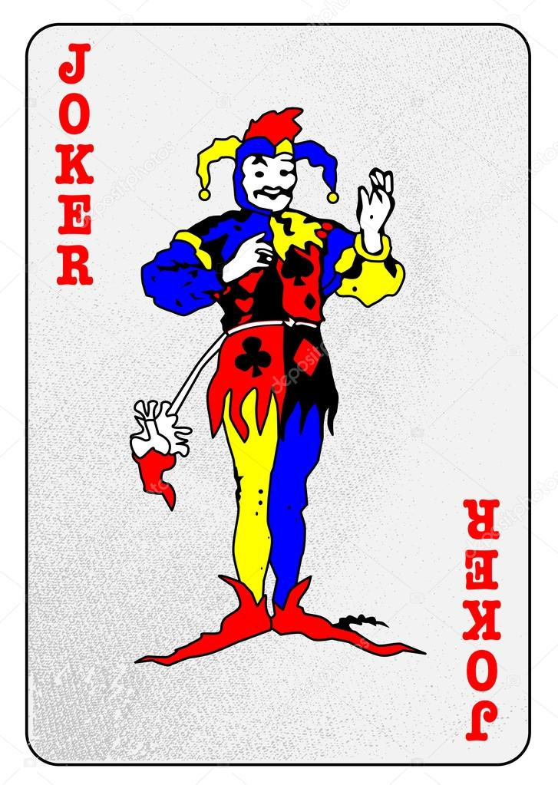

Slide 16

OPORTUNIDAD

Slide 17
Gilberto Rodríguez Leal
Gerente de Prevención de Lavado de Dinero Banregio - México

Slide 18
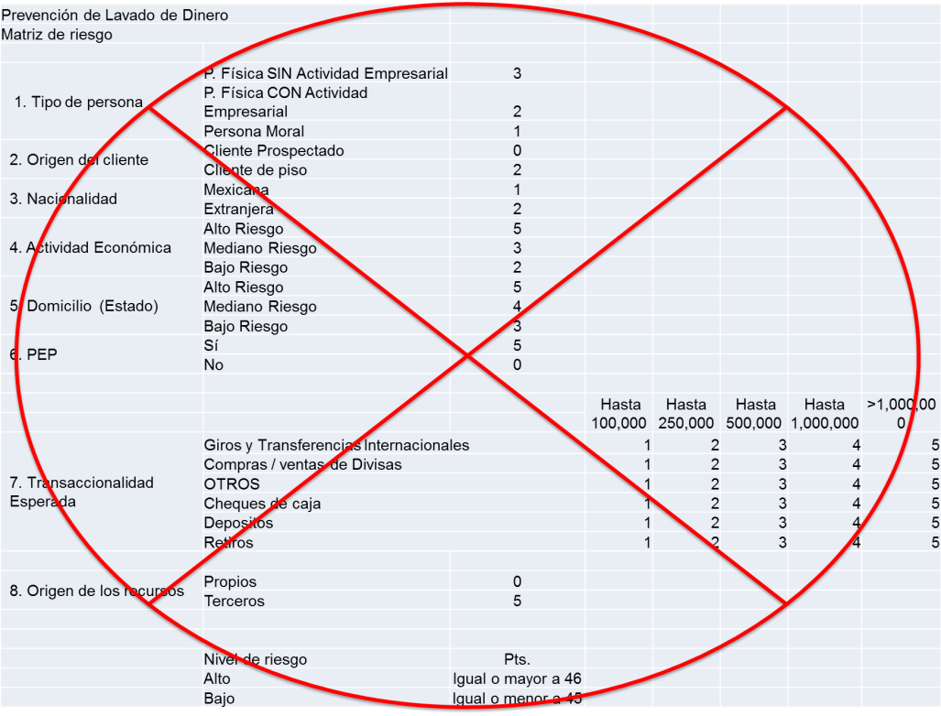
FUNCIONES Y RESPONSABILIDADES
Envío de Reportes Regulatorios.
Políticas de identificación.
Someter a dictaminación las operaciones al CCC.
Programas de Capacitación.
Aseguramiento o Desbloqueo de cuentas.
Metodología para evaluaciones de Riesgos.

Slide 19
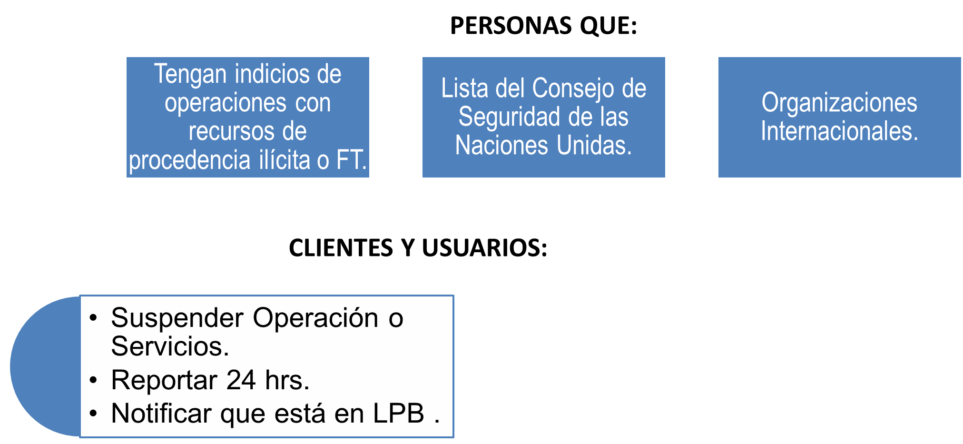
A FINALES DEL 2015.
Que: Certificación Oficial de Cumplimiento.
Para Que: Conocimientos mínimos para desempeñar sus funciones.
Licenciatura y 1 año Experiencia en PLD
Como: Mínimo ó
Experiencia en PLD de 4 años.
Cuanto: 5 años.
Básicos de PLD/FT.
Técnicos de PLD/FT
Auditoría y Riesgos de PLD/FT.
Certificación para Oficiales de Cumplimiento
OFICIOS DE LPB

Slide 20

Conclusiones
Dirección General.
Independencia
Recursos.
Autoridad.
Es importante que cada institución financiera se haga un auto análisis con la finalidad de saber si su oficial de cumplimiento juega en la realidad un rol importante hacia el interior de las mismas o su importancia solo radica en los manuales.
GRACIAS.
C.P. Gilberto Rodríguez Leal
gilberto.rodriguez@banregio.com
gilberto.rodriguez0217@gmail.com

Slide 21
4.
Retos de los roles y responsabilidades actuales
3.
Aspectos diferenciadores de cada Modelo de Cumplimiento
2.
Sistema de rendición de cuentas – Órganos de Gobierno
1.
Gobierno y funciones del área de cumplimiento

Slide 22
Grupos de Interés Internos
Transparencia
Generación de Valor
(Confianza)
Grupos de Interés Externos

Slide 23
GRACIAS

